Slide 1
Studium Wykonalności
Marek Fudaliński
Marcin Sośniak
Paulina Tuduj

Slide 2
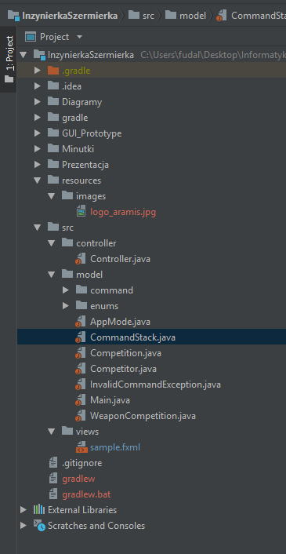
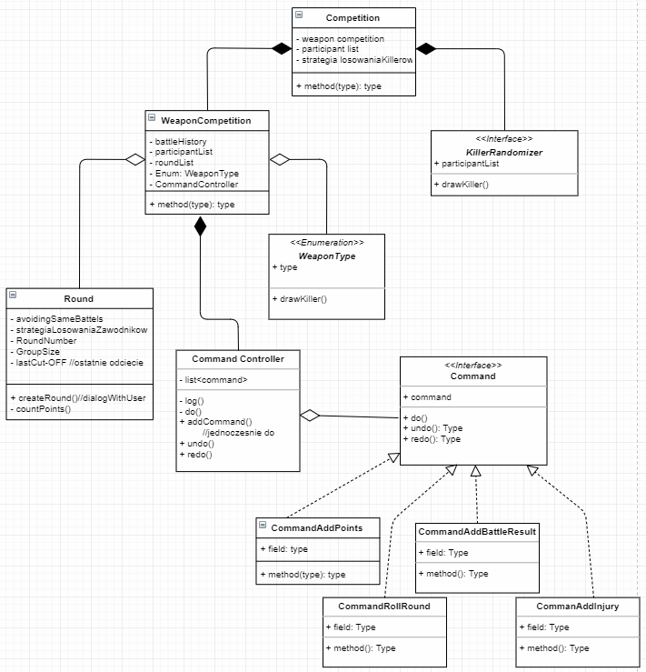
Szkielet Projektu

Slide 3
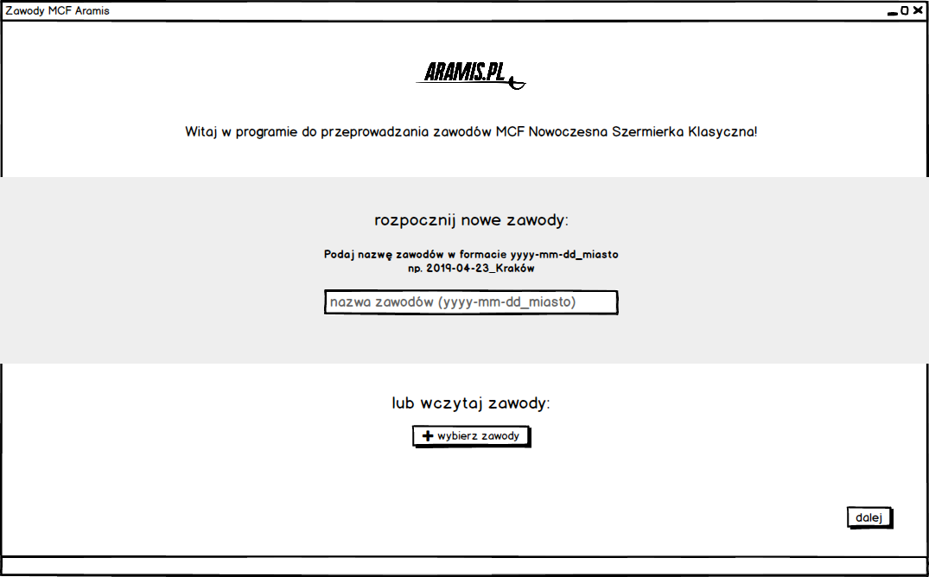
Ekran Startowy

Slide 4
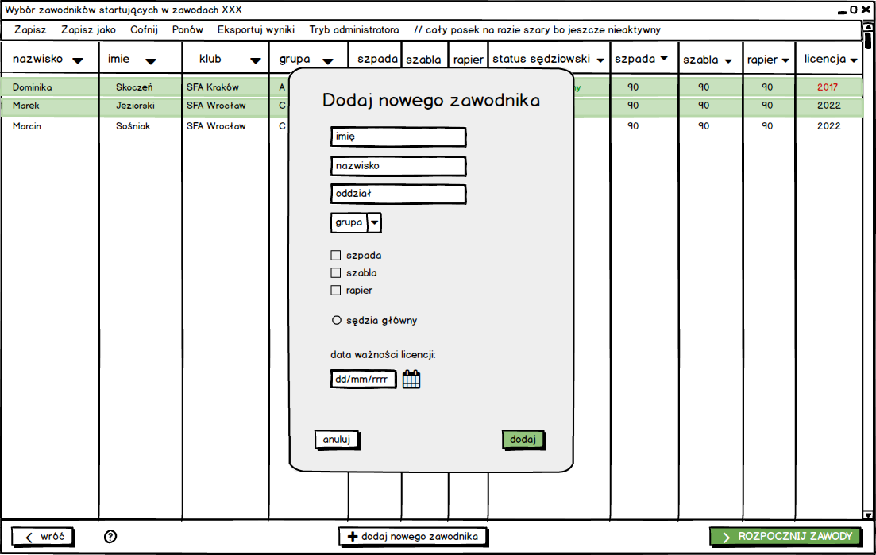

Slide 5
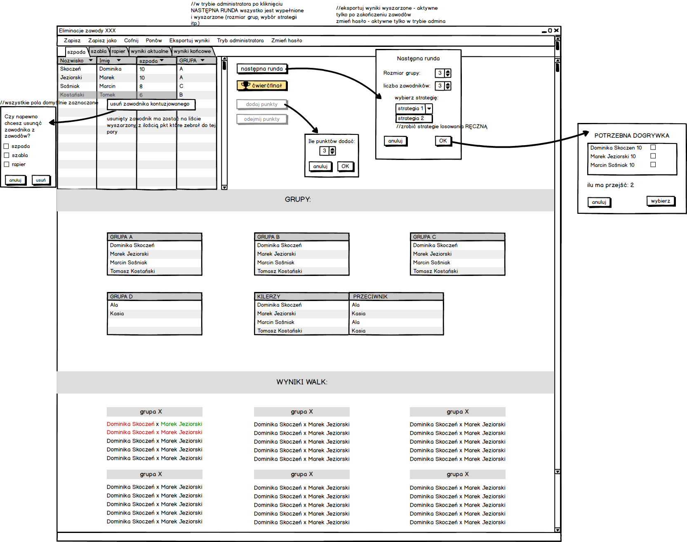
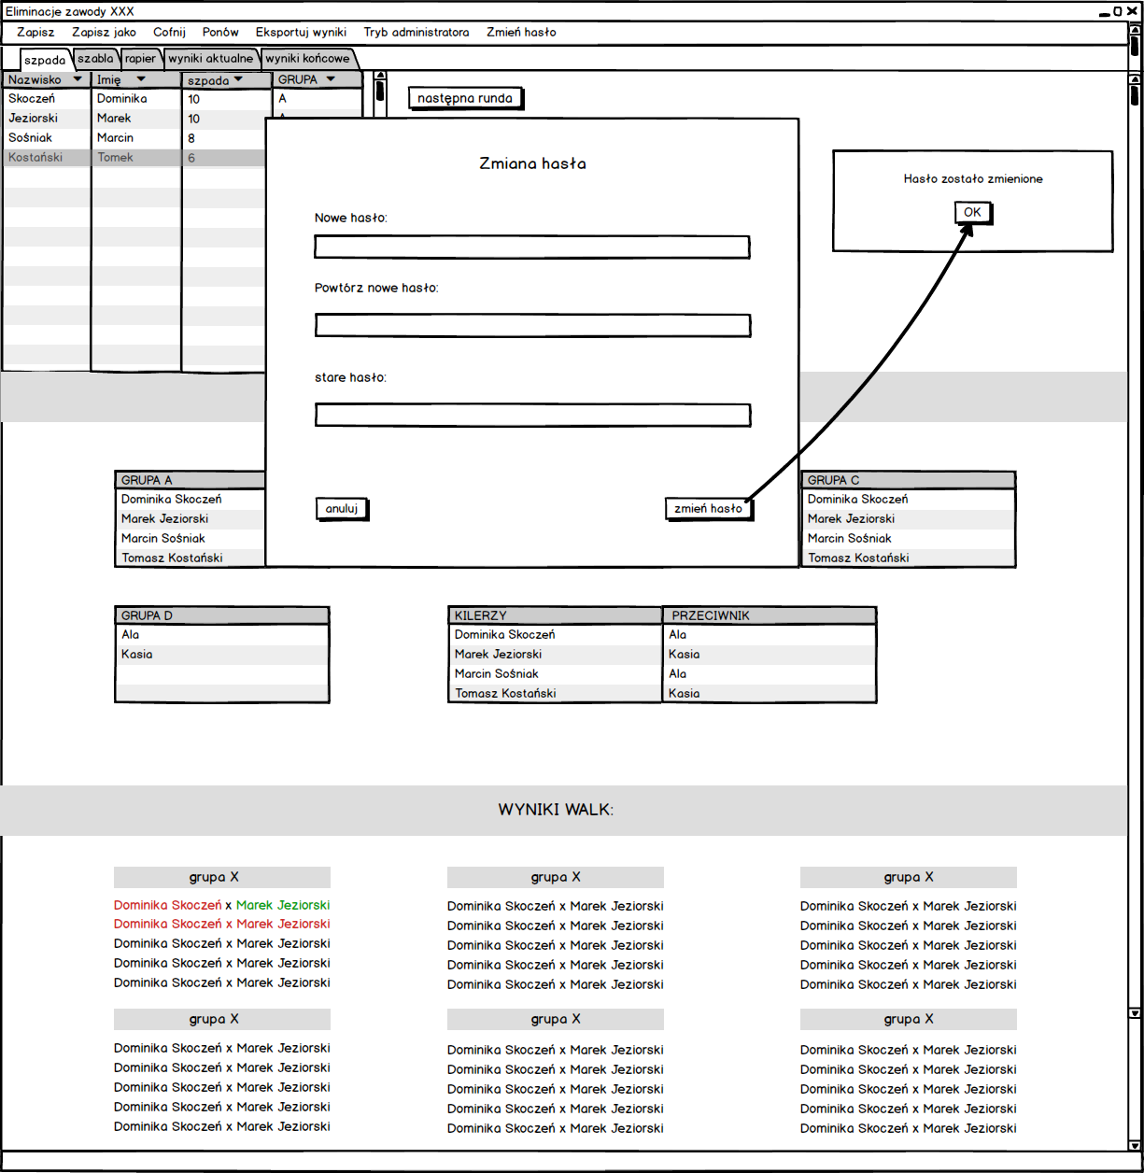

Slide 6
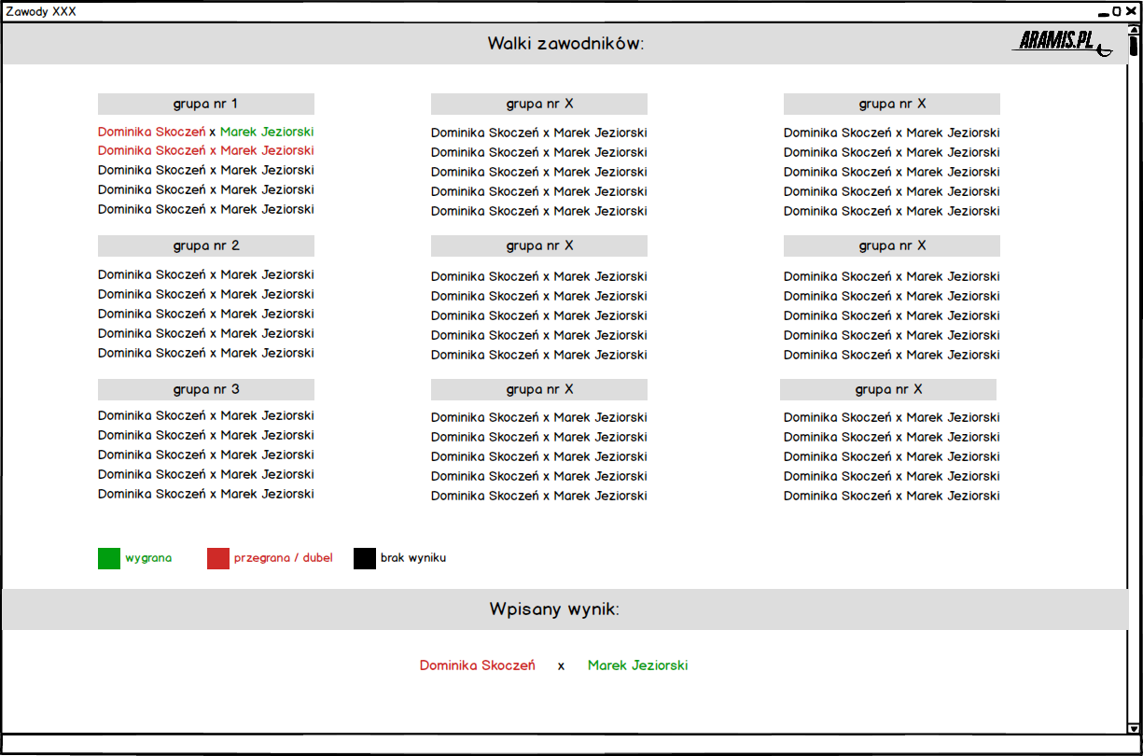

Slide 7
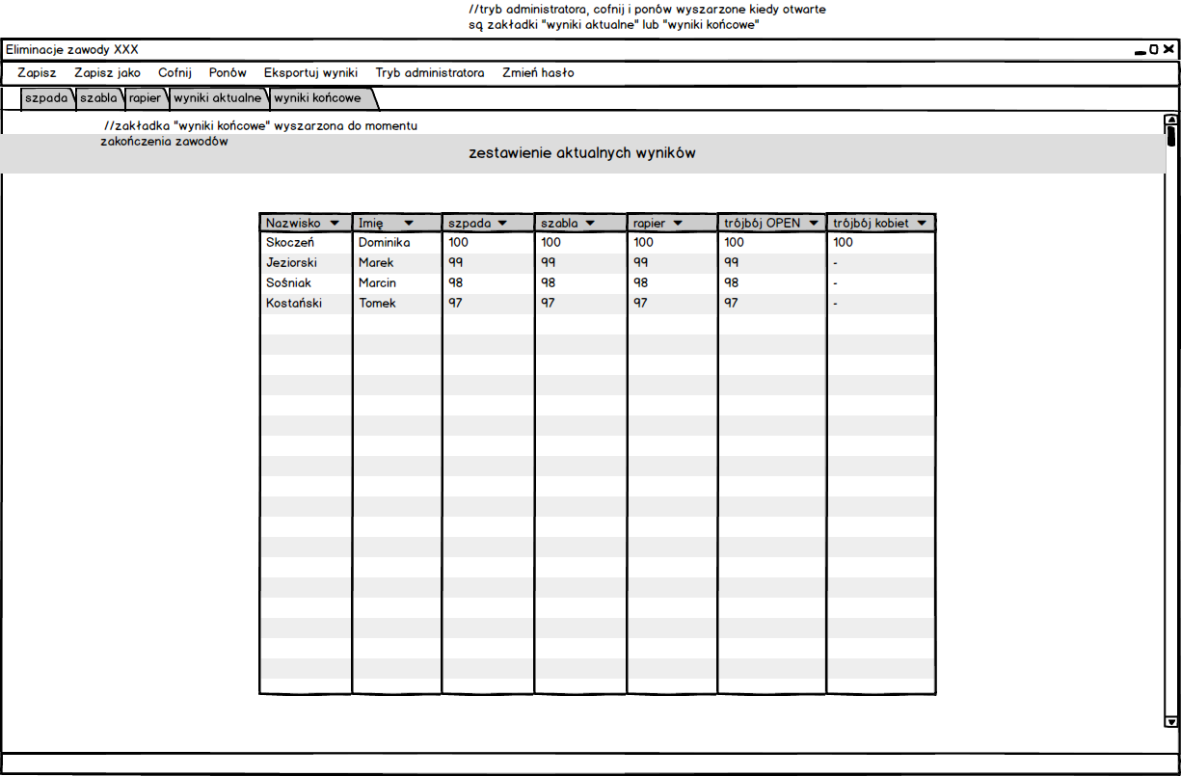

Slide 8




Technologie
Java
Javafx
JUnit4
gradle

Slide 9
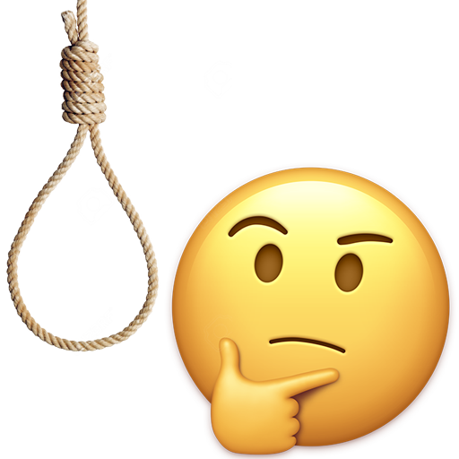
Plan Realizacji

